Slide 1
Лабораторна робота:
Дихальні вправи спеціального призначення

Slide 5
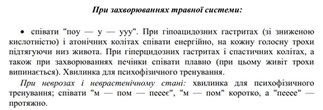

Slide 6
